Slide 1
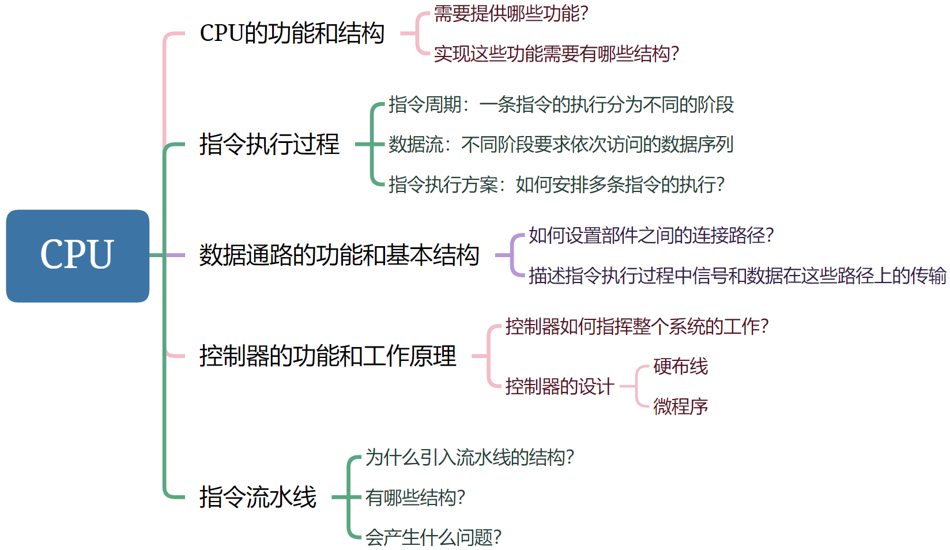
本章总览

Slide 2
CPU的功能
指令控制：完成取指令、分析指令和执行指令的操作，即程序的顺序控制。
操作控制：一条指令的功能往往是由若干操作信号的组合来实现。CPU管理并产生由内存取出的每条指令的操作信号，把各种操作信号送往相应的部件，从而控制这些部件按指令的要求进行动作。
时间控制：对各种操作加以时间上的控制。时间控制要为每条指令按时间顺序提供应有的控制信号。
数据加工：对数据进行算术和逻辑运算。
中断处理：对计算机运行过程中出现的异常情况和特殊请求进行处理。
运算器
控制器
CPU

Slide 3
运算器和控制器的功能
运算器
对数据进行加工
协调并控制计算机各部件执行程序的指令队列，基本功能包括取指令、分析指令、执行指令
控制器
CPU
取指令：自动形成指令地址；自动发出取指令的命令。
分析指令：分析此指令要完成什么操作；分析参与这次操作的操作数地址。
执行指令：根据分析指令得到的“操作命令”和“操作数地址”，形成操作信号控制序列，控制运算器、存储器以及I/O设备完成相应的操作。
Notes:
中断处理：管理总线及输入输出；处理异常情况和特殊请求。

Slide 4
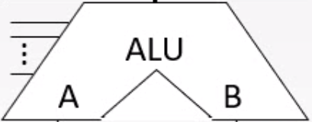
暂存寄存器
运算器的基本结构
PSW
CPU内部总线
ACCi
ACC
暂存寄存器
ACCo
R0i
R0
R0o
R1i
R1
R1o
R2i
R2
R2o
R3i
R3
R3o
Notes:
专用数据通路：多路选择器或三态门
算术逻辑单元：主要功能是进行算术/逻辑运算
通用寄存器组：用于存放操作数（包括源操作数、目的操作数及中间结果）和各种地址信息等。
暂存寄存器：可以用于暂存从主存读来的数据，这个数据不能存放在通用寄存器中，否则会破坏其原有内容。
累加寄存器：也是一个通用寄存器，用于暂时存放ALU运算的结果，用于实现加法运算。
程序状态字寄存器：保留由算术逻辑运算指令或测试指令的结果而建立的各种状态信息，如溢出标志OP、符号标志SF、零标志ZF、进位标志CF。
移位器：对运算结果进行移位运算。
计数器：控制乘除法运算的操作步数。

Slide 5
控制器的基本结构
CPU内部总线
数据总线
PC
PCi
地址总线
程序计数器PC：存放下一条指令地址，有自增功能
PCo
+1
指令寄存器IR：保存当前正在执行的指令。
OP
Ad
IRi
IR
指令译码器：对操作码字段进行译码
AdIRo
时序系统
…
微操作信号发生器：根据IR、PSW及时序信号，产生各种控制信号。其结构有组合逻辑型和存储逻辑型两种。
指令译码器ID
微操作信号发生器
标志
PSW
…
…
MARi
…
时序系统：产生各种时序信号
MAR
MAR：存放待访问主存单元地址
MDRi
MDR：暂存向主存写入或从主存读出的信息
MDR
MDRo
MDRiE
MDRoE
Notes:
程序计数器：用于指出下一条指令在主存中的存放地址。CPU就是根据PC的内容去主存中取指令的。因程序中指令通常是顺序执行的，所以PC有自增功能。
指令寄存器：用于保存当前正在执行的那条指令。
指令译码器：仅对操作码字段进行译码，向控制器提供特定的操作信号。
微操作信号发生器：根据IR的内容（指令）、PSW的内容（状态信息）及时序信号，产生控制整个计算机系统所需的各种控制信号，其结构有组合逻辑型和存储逻辑型两种。
时序系统：用于产生各种时序信号，它们都是由统一时钟CLK分频得到。
存储器地址寄存器：用于存放所要访问的主存单元的地址。
存储器数据寄存器：用于存放向主存写入的信息或从主存中读出的信息。

Slide 6
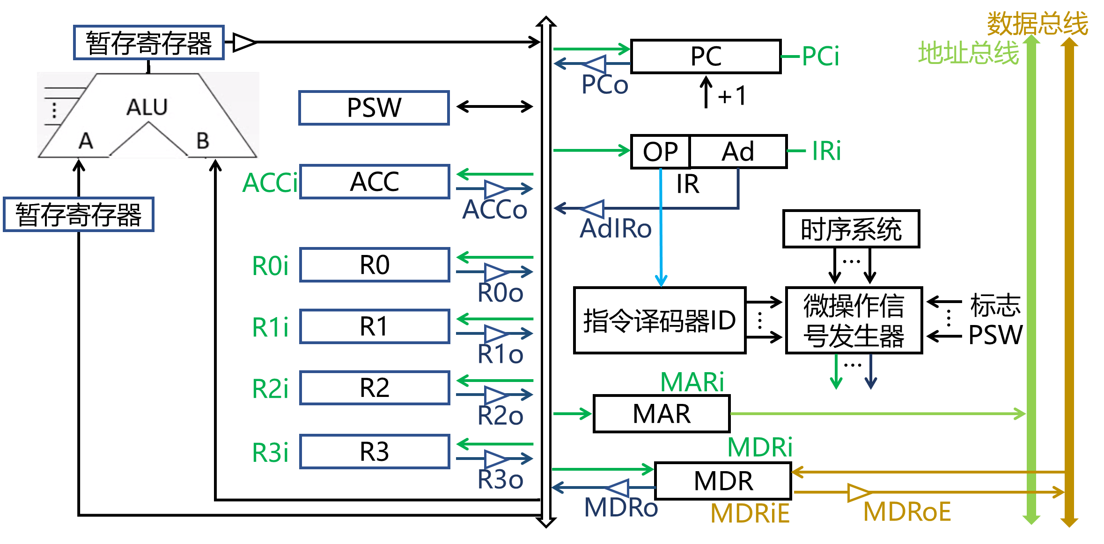
CPU的基本结构
用户可见的寄存器（可编程）
CPU内部总线

Slide 7
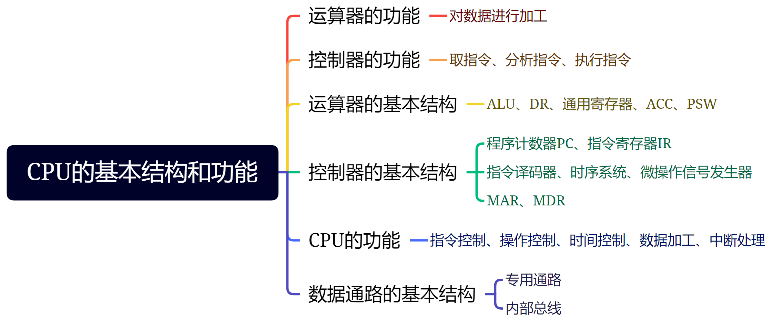
本节回顾
Notes:
专用通路：多路选择器MUX与三态门
用户可见寄存器：通用寄存器、PSW、PC
用户不可见寄存器：MAR、MDR、IR、DR

Slide 8
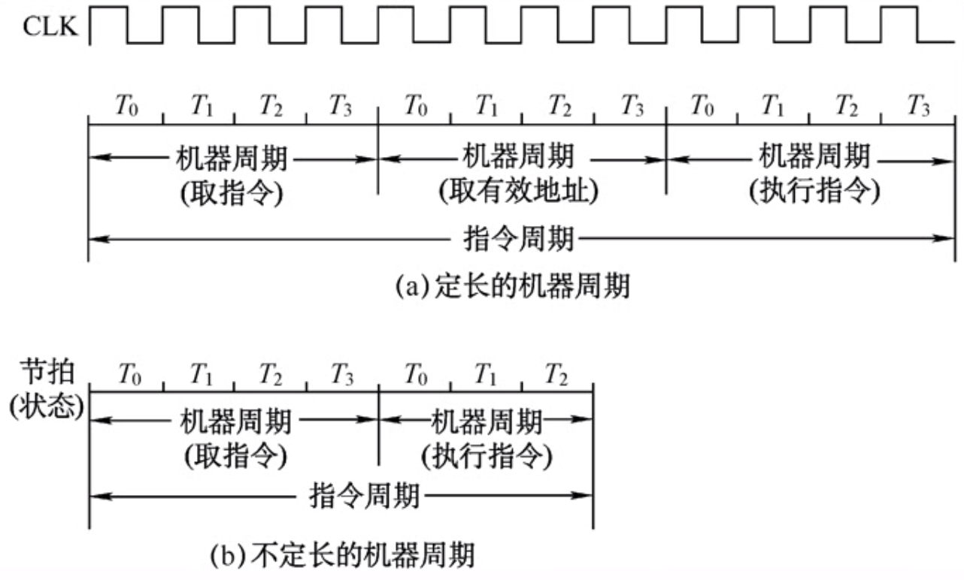
指令周期
指令周期：CPU从主存中每取出并执行一条指令所需的全部时间。
指令周期常常用若干机器周期来表示，机器周期又叫CPU周期。
一个机器周期又包含若干时钟周期（也成为节拍、T周期）

Slide 9
指令周期
指令周期：CPU从主存中每取出并执行一条指令所需的全部时间。
指令周期常常用若干机器周期来表示，机器周期又叫CPU周期。
一个机器周期有包含若干时钟周期（也成为节拍、T周期或CPU时钟周期）

Slide 10
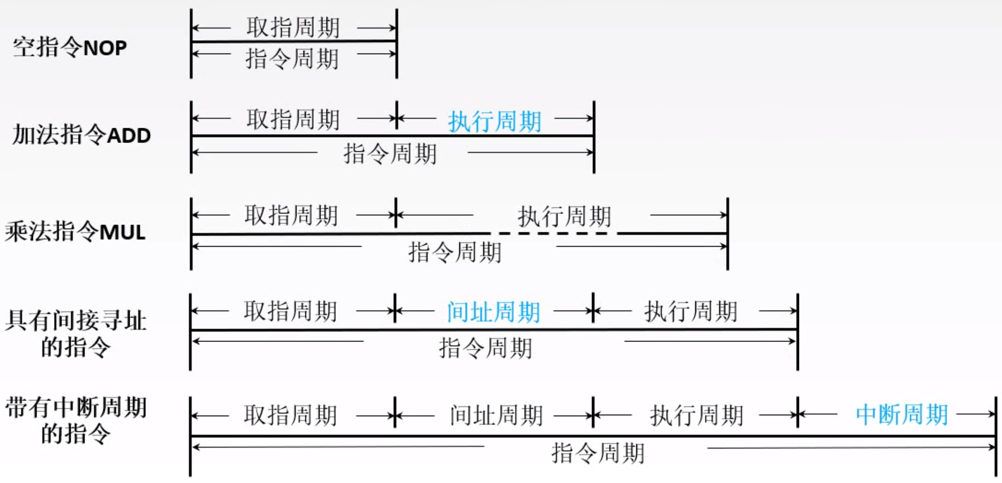
指令周期
每个指令周期内机器周期数可以不等，每个机器周期内的节拍数也可以不等。

Slide 11
指令周期的数据流-取指周期
当前指令地址送至MAR，
记做: (PC) → MAR
CU发出读控制信号，经控制总线传到主存，记做: 1→R
将MAR所指主存中的内容经数据总线送入MDR，
记做: M(MAR) → MDR
将MDR中的内容（此时是指令）送至IR，记做: (MDR) → IR
CU发出控制信号，形成下一条指令地址，记做: (PC) + 1 → PC
地址总线
数据总线
控制总线
CPU
PC
MAR
存储器
CU
+1
IR
IR
MDR

Slide 12
指令周期的数据流-间址周期
当前指令地址码送至MAR，
记做: Ad(IR) → MAR
或 Ad(MDR) → MAR
CU发出控制信号，启动主存读操作，记做: 1→R
将MAR所指主存中的内容经数据总线送入MDR，
记做: M(MAR) → MDR
将有效地址送至指令的地址码字段，记做: MDR → Ad(IR)
地址总线
数据总线
控制总线
CPU
PC
MAR
存储器
CU
IR
MDR

Slide 13
指令周期的数据流-执行周期
执行周期的任务是根据IR中的指令字的操作码和操作数通过ALU操作产生执行结果。不同指令的执行周期操作不同，因此没有统一的数据流向。

Slide 14
指令周期的数据流-中断周期
中断：暂停当前任务去完成其他任务，为了能够恢复当前任务，需要保存断点。一般使用堆栈来保存断点，用SP表示栈顶地址，假设SP指向栈顶元素，进栈操作是先修改指针，后存入数据。
CU控制将SP减1，修改后的地址送入MAR，记做：(SP)-1→SP, (SP)→MAR
CU发出控制信号，启动主存做写操作，记作：1→W
将断点（PC的内容）送入MDR，记做: (PC)→MDR
CU控制将中断服务程序的入口地址送入PC，记做: 向量地址→PC
地址总线
数据总线
控制总线
CPU
PC
SP
MAR
存储器
-1
CU
MDR

Slide 15
指令执行方案
单周期CPU：在一个机器周期内完成从指令取出到得到结果的所有工作，指令系统中所有指令执行时间都以最长时间的指令为准，因而效率低。
多周期CPU：把指令的执行分成多个阶段，每个阶段在一个机器周期内完成，因而机器周期较短，不同指令所用的周期数可以不同。

Slide 16
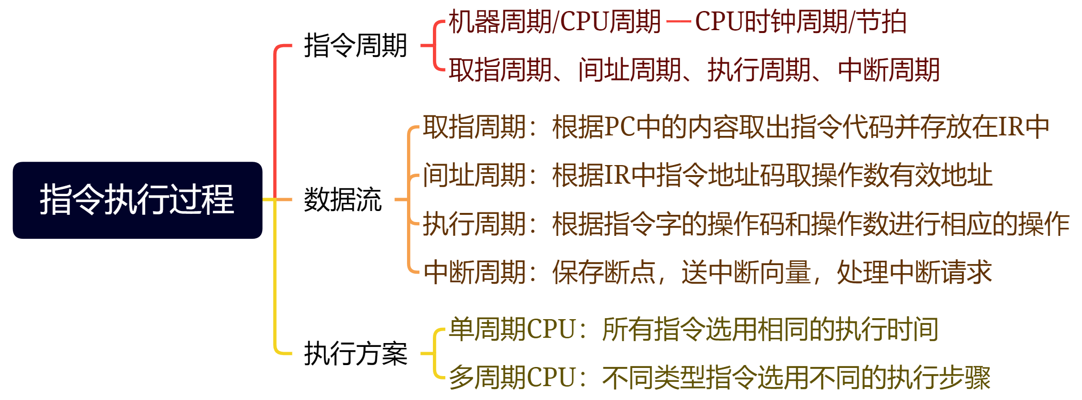
本节回顾

Slide 17
数据通路
数据通路：数据在功能部件之间传送的路径
信息从哪里开始
中间经过哪些部件
最后传到哪里
由控制部件产生的控制信号建立数据通路
Notes:
数据通路基本结构：
CPU内部单总线方式
CPU内部多总线方式
专用数据通路方式（多路选择器与三态门）

Slide 18
数据通路
控制信号
CU
时钟
IRi
1. 寄存器之间的数据传送
比如把PC内容送至MAR，传送流程及控制信号为:
(PC)→Bus PCo有效，PC内容送总线
Bus→MAR MARi有效，总线内容送MAR
IR
PCi
+1
PC
PCo
MARi
地址线
MAR
MDRi
数据线
MDRo
2. 主存与CPU之间的数据传送
比如CPU从主存读取指令，传送流程及控制信号为：
(PC)→Bus→MAR PCo和MARi有效, 指令地址送MAR
1→R CU发出读命令（通过控制总线发出）
M(MAR)→MDR MDRiE有效
(MDR)→Bus→IR MDRo和IRi有效，当前指令→IR
MDR
ACCi
ACC
ACCo
Yi
Y
ALUi
控制信号
ALU
Zo
Z
Notes:
内部总线与系统总线区别

Slide 19
数据通路
控制信号
CU
时钟
IRi
IR
PCi
3. 执行算术或逻辑运算
比如一条加法指令，微操作序列及控制信号为：
Ad(MDR)→Bus→MAR MDRo和MDRi有效
1→R CU发出读命令
M(MAR)→MDR MDRiE有效
(MDR)→Bus→Y MDRo和Yi有效，操作数→Y
(ACC)+(Y)→Z ACCo和ALUi有效，CU向ALU发+命令
(Z)→ACC Zo和ACCi有效，结果→ACC
+1
PC
PCo
MARi
地址线
MAR
MDRi
地址线
MDRo
MDR
ACCi
ACC
ACCo
Yi
Y
ALUi
控制信号
ALU
Zo
Z

Slide 20
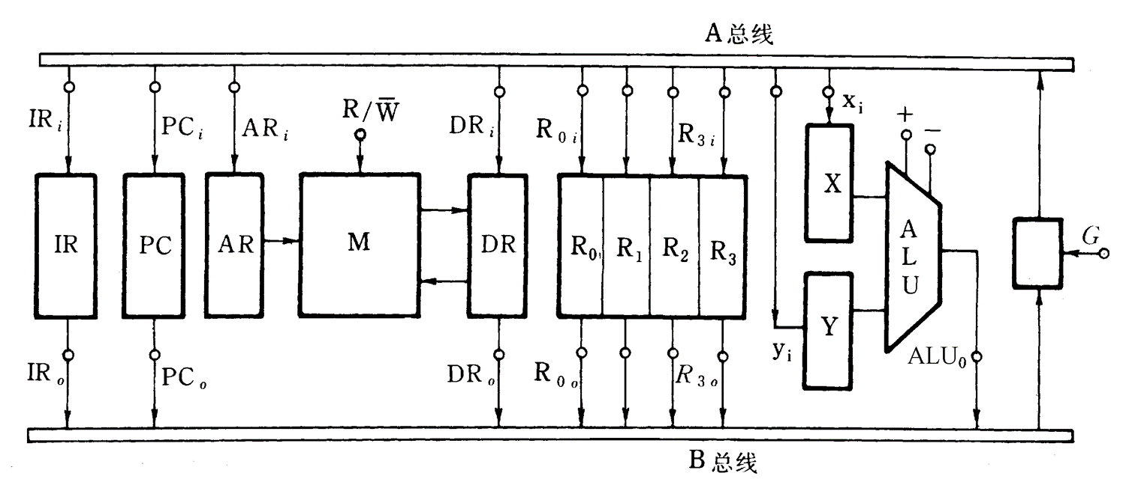
数据通路例题
P157例5.1：双总线结构机器的数据通路如下图所示：
分析 ADD R2, R0 (R0=R0+R2)
分析 SUB R1, R3 (R3=R3-R1)
微操作控制信号

Slide 21
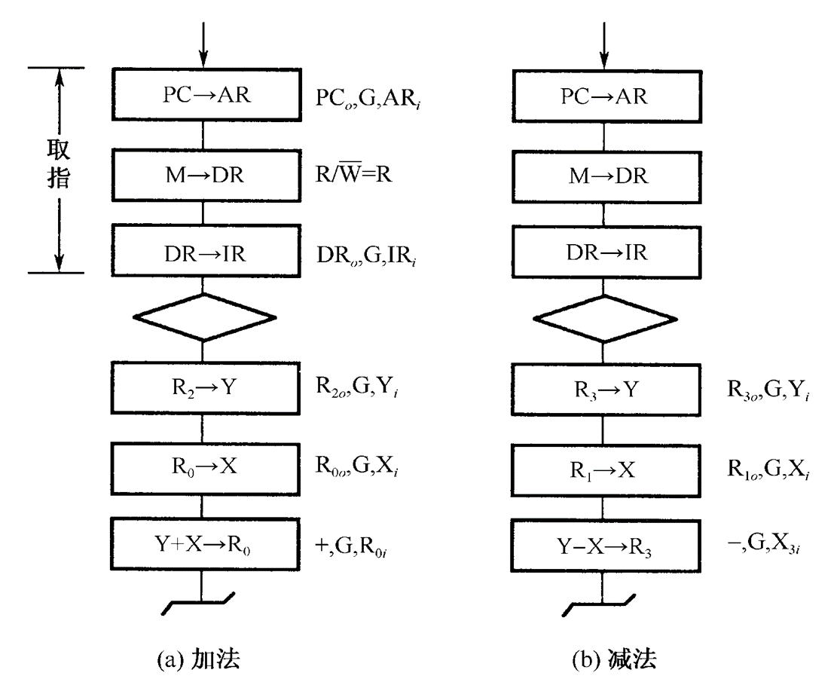
数据通路例题
+, ALUo, G, R0i
-, ALUo, G, R3i

Slide 22
数据通路例题
思考：为了缩短 ADD R2, R0 指令的取指周期，修改该双总线数据通路图，画出指令周期流程图。

Slide 23
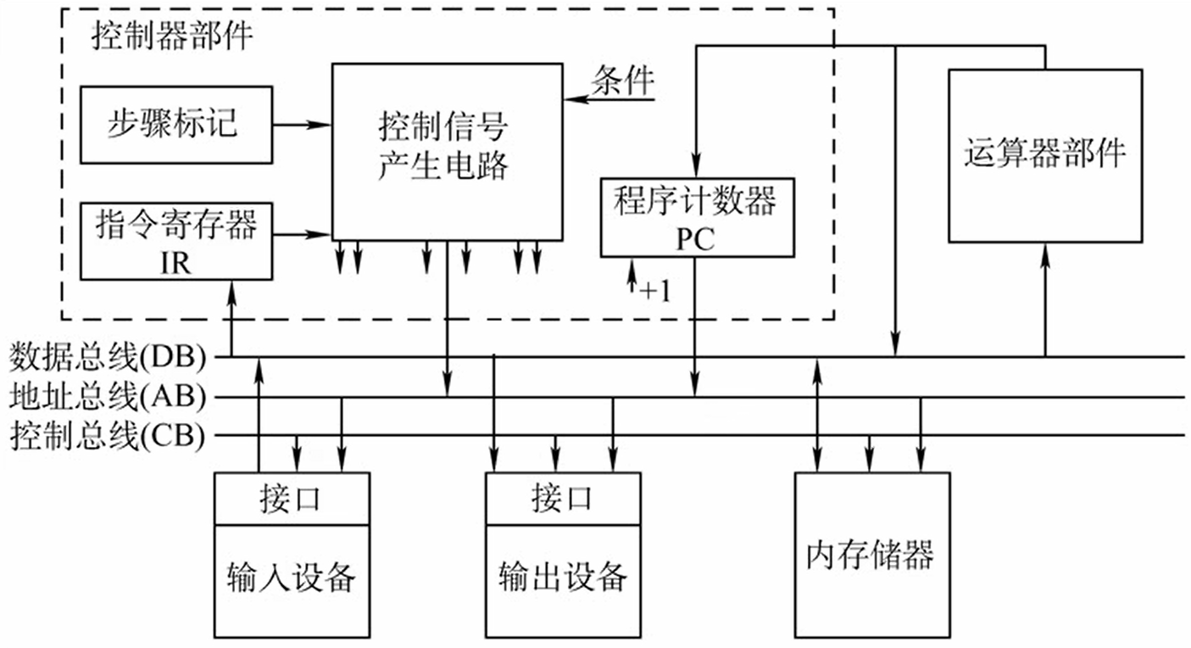
控制器的结构和功能
Notes:
内存储器、输入输出设备从地址总线接收地址信息
内存储器、输入输出设备从控制总线得到控制信号
内存储器、输入输出设备通过数据总线与其他部件传送数据
输入输出设备通过接口电路与总线相连接

Slide 24
控制器的结构和功能
控制器是计算机系统的指挥中心，其主要功能有：
1）从主存中取出一条指令，并指出下一条指令在主存中的位置；
2）对指令进行译码或测试，产生相应的操作控制信号，以便启动规定的动作；
3）指挥并控制CPU、主存、输入和输出设备之间的数据流动方向。

Slide 25
控制器的结构和功能
CPU的设计
硬布线、微程序
输入
1)指令寄存器OP(IR)→CU
控制信号的产生与操作码有关
2)时钟
一个时钟脉冲发一个操作命令或一组需要同时执行的操作命令
3)标志
如条件转移指令，根据相应的标志位决定下一步操作
4)外来信号
如：中断请求信号INTR
总线请求信号HRQ
IR
系统总线
控制单元
CU
CPU内部的控制信号
标志
…
到系统总线的控制信号
时钟
来自系统总线的控制信号
输出
1)CPU内部的控制信号
寄存器之间数据传输、PC修改、控制ALU运算
2)到控制总线的控制信号
到存储器：访存#MREQ、读命令#RD、写命令#WR
到I/O设备：访问I/O设备的控制信号#IO
中断响应信号INTA、总线响应信号HLDA
Notes:
硬布线（组合逻辑+触发器）

Slide 26
硬布线控制器
IR
控制单元
CU
标志
…
…
标志
时钟
来自系统总线的控制信号

Slide 27
硬布线控制器
IR
控制单元
CU
…
标志（来自执行单元的反馈信息）
时钟

Slide 28
硬布线控制器
IR
操作码译码器
…
控制单元
CU
…
标志（来自执行单元的反馈信息）
时钟

Slide 29
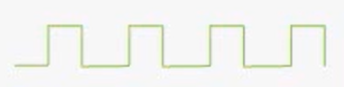
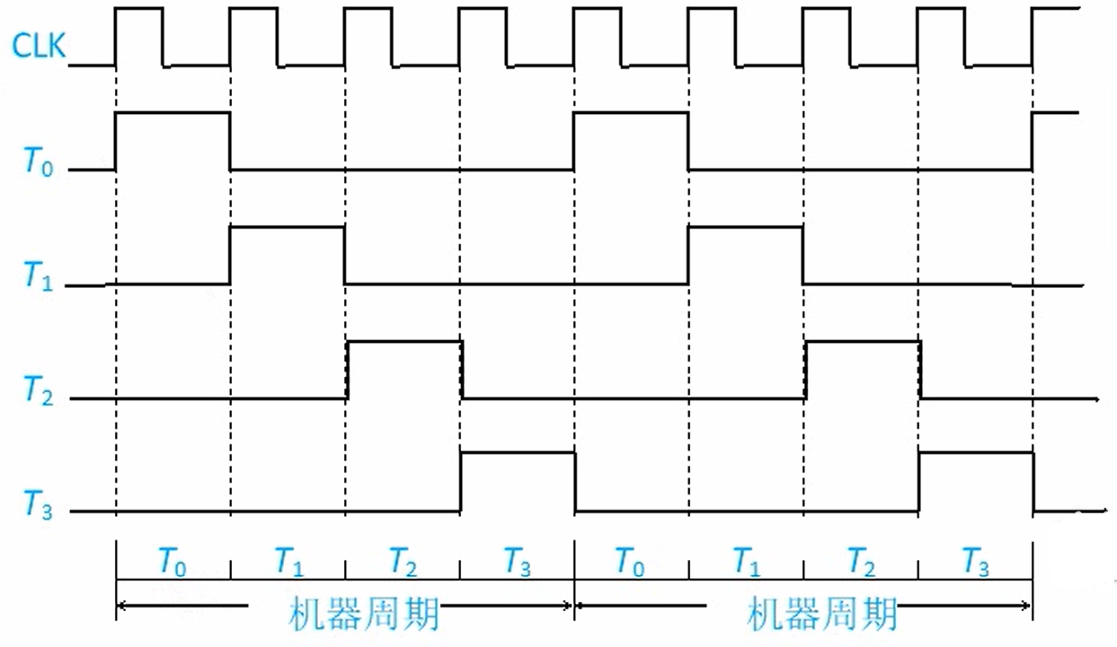
硬布线控制器
IR
机器周期：所有指令执行过程中的一个基准时间。通常以存取周期为基准时间。
操作码译码器
节拍发生器
…
T0
控制单元
CU
CLK
机器主频
时钟
T1
…
标志（来自执行单元的反馈信息）
Tm
…
多个有先后顺序的节拍信号
设计步骤：
分析每个阶段的微操作序列
选择CPU的控制方式
安排微操作时序
电路设计
Notes:
N位操作码→2^n操作
在存储字长等于指令字长的前提下，取指周期也可看作机器周期。

Slide 30
CPU的控制方式
CPU的控制方式：产生不同微操作命令所用的时序控制方式。
1. 同步控制方式
整个系统所有的控制信号均来自一个统一的时钟信号。
优点是控制电路简单，缺点是运行速度慢。
设计步骤：
分析微操作序列
选择CPU的控制方式
安排微操作时序
电路设计
2. 异步控制方式
不存在基准时标信号。
各部件按自身固有的速度工作，通过应答方式进行联络。
优点是运行速度快，缺点是控制电路复杂。
3. 联合控制方式
对各种不同的指令的微操作实行大部分采用同步控制、小部分采用异步控制。
假设选用同步控制方式，一个机器周期内安排3个节拍（时钟周期）
Notes:
通常以最长的微操作序列和最繁琐的微操作为标准，采取完全统一的、具有相同时间间隔和相同数目的节拍作为机器周期来运行不同的指令。

Slide 31
安排微操作时序—取指周期
微操作的先后顺序不得随意更改；
被控对象不同的微操作，尽量安排在一个节拍内完成；
占用时间较短的微操作，尽量安排在一个节拍内完成，并允许有先后顺序。
PC → MAR
1 → R
M(MAR) → MDR
MDR → IR
OP(IR) → ID
(PC) + 1 → PC
存储器空闲即可
在①之后
再③之后
在④之后
再①之后

Slide 32
安排微操作时序—取指周期
微操作的先后顺序不得随意更改；
被控对象不同的微操作，尽量安排在一个节拍内完成；
占用时间较短的微操作，尽量安排在一个节拍内完成，并允许有先后顺序。
T0
T0
T1
T1
T2
T2
PC → MAR
1 → R
M(MAR) → MDR
(PC) + 1 → PC
MDR → IR
OP(IR) → ID
存储器空闲即可
在①之后
再①之后
再③之后
在④之后
两个微操作占用时间较短，根据原则3安排在一个节拍
Notes:
没有相关性的微操作可以安排在一个时钟周期

Slide 33
安排微操作时序—间址周期
微操作的先后顺序不得随意更改；
被控对象不同的微操作，尽量安排在一个节拍内完成；
占用时间较短的微操作，尽量安排在一个节拍内完成，并允许有先后顺序。
T0
T0
T1
T2
Ad(IR) → MAR
1 → R
M(MAR) → MDR
MDR → Ad(IR)

Slide 34
安排微操作时序—执行周期
ADD X 加法指令，隐含ACC
T0 | Ad(IR) → MAR, 1 → R
T1 | M(MAR) → MDR
T2 | (ACC) + (MDR) → ACC
STA X 存数指令，隐含ACC
T0 | Ad(IR) → MAR, 1 → W
T1 | (ACC) → MDR
T2 | (MDR) → M(MAR)
LDA X 取数指令，隐含ACC
T0 | Ad(IR) → MAR, 1 → R
T1 | M(MAR) → MDR
T2 | (MDR) → ACC
JMP X 无条件转移指令
T0
T1
T2 | Ad(IR) → PC
Notes:
设计步骤：
1. 分析每个阶段的微操作序列
2. 选择CPU的控制方式
3. 安排微操作时序
4. 电路设计

Slide 35
步骤：
列出操作时间表
写出微操作命令的最简表达式
画出逻辑图
组合逻辑设计
工作周期标记 | 节拍 | 状态条件 | 微操作命令信号 | ADD | STA | LDA | JMP
FE 取指 | T0 |  | PC → MAR
 |  |  | 1 → R
 | T1 |  | M(MAR) → MDR
 |  |  | (PC)+1 → PC
 | T2 |  | MDR → IR
 |  |  | OP(IR) → ID
 |  | 间址 | 1 → IND
 |  | 非间址 | 1 → EX
1
1
1
1
1
1
1
1
1
1
1
1
1
1
1
1
1
1
1
1
1
1
1
1
1
1
1
1
1
1
1
1

Slide 36
步骤：
列出操作时间表
写出未操作命令的最简表达式
画出逻辑图
组合逻辑设计
工作周期标记 | 节拍 | 状态条件 | 微操作命令信号 | ADD | STA | LDA | JMP
IND 间址 | T0 |  | Ad(IR) → MAR
 |  |  | 1 → R
 | T1 |  | M(MAR) → MDR
 | T2 |  | MDR → Ad(IR)
 |  | 非间址 | 1 → EX
1
1
1
1
1
1
1
1
1
1
1
1
1
1
1
1
1
1
1
1

Slide 37
组合逻辑设计
工作周期标记 | 节拍 | 状态条件 | 微操作命令信号 | ADD | STA | LDA | JMP
EX 执行 | T0 |  | Ad(IR) → MAR
 |  |  | 1 → R
 |  |  | 1 → W
 | T1 |  | M(MAR) → MDR
 |  |  | (ACC) → MDR
 | T2 |  | (ACC) + (MDR) → ACC
 |  |  | MDR → M(MAR)
 |  | 间址 | (MDR) → AC
 |  |  | Ad(IR) → PC
1
1
1
1
1
1
1
1
1
1
1
1
1

Slide 38
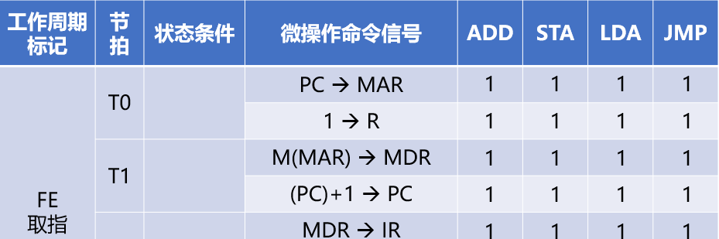
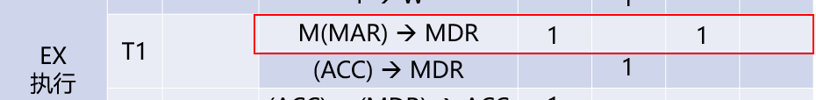
微操作信号综合
M(MAR) → MDR 微操作命令的逻辑表达式：
FE•T1 + IND•T1 + EX•T1(ADD+LDA)
=T1{FE+IND+ EX(ADD+LDA)}

Slide 39
硬布线控制器小结
设计步骤
分析每个阶段的微操作序列
选择CPU的控制方式
安排微操作时序
电路设计
列出操作时间表
写出微操作命令的最简表达式
画出逻辑电路图

Slide 40
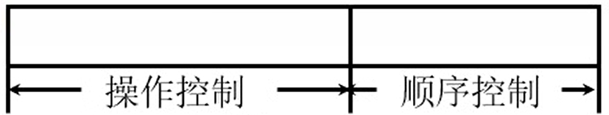
微程序的基本思想
微命令是微操作的控制信号。
微操作是微命令的执行过程。
假设一个二进制位对应一个微操作命令
如：加法指令ADD X
微命令1
PC→MAR
相容性微命令：可以同时产生、共同完成某一些微操作的微命令。
一条机器指令
微指令1
1→R
微命令2
10100000
微程序
M(MAR)→MDR
……
……
(PC)+1→PC
MDR→IR
互斥性微命令：在机器中不允许同时出现的微命令。
微命令n
微指令m
存入ROM
OP(IR)→ID
00010000
一条机器指令对应一个微程序
…
微指令基本格式：
Ad(IR)→MAR
1→R
M(MAR)→MDR
微操作码
微地址码
(AC)+(MDR)→AC
Notes:
每条指令取指周期的操作是相同的，所以将取指令操作的微命令统一编成一个微程序，而每条机器指令所对应的具体操作再单独编写一个对应的微程序。

Slide 41
微程序控制器的基本结构
至CPU内部和系统总线的控制信号
IR
OP
产生初始微地址和后续微地址，以保证微指令的连续执行。
微地址形成部件
用于存放从CM中取出的微指令，它的位数同微指令字长相等。
标志
顺序逻辑
CLK
μIR
下地址
微地址寄存器，接收微地址形成部件送来的微地址，为在CM中读取微指令做准备。
CMAR
用于存放各指令对应的微程序，通常由ROM构成。
控制存储器CM
地址译码
将地址码转化为存储单元控制信号。
Notes:
μIR即CMDR

Slide 42
控制存储器
默认是公共的，故如果某指令系统有n条指令，则CM中微程序的个数至少是n+1个
M
M+1
M+2
P
P+1
P+2
K
K+1
K+2
 | …
M+1
M+2
取指周期 微程序
P+1
P+2
对应 LDA 操作的微程序
M
K+1
K+2
对应 STA 操作的微程序
M
Notes:
here

Slide 43
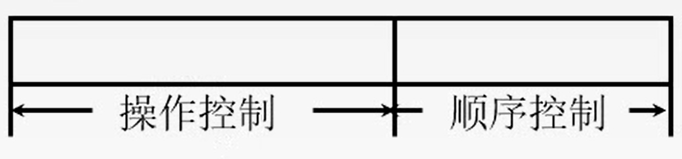
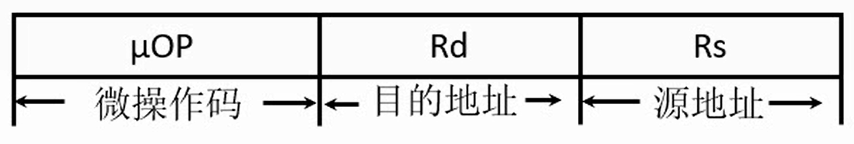
微指令的格式
1. 水平型微指令
一次能定义并执行多个并行操作
优点：微程序短，执行速度快
缺点：微指令长，编写微程序麻烦
2. 垂直型微指令
由微操作码字段规定微指令的功能，类似机器指令操作码
优点：微指令短、简单、规整，便于编写微程序
缺点：微程序长，执行速度慢，工作效率低
3. 混合型微指令
在垂直型的基础上增加一些不太复杂的并行操作。
微指令较短，仍便于编写；微程序也不长，执行速度加快。
Notes:
水平型微指令操作控制字段如何编码？

Slide 44
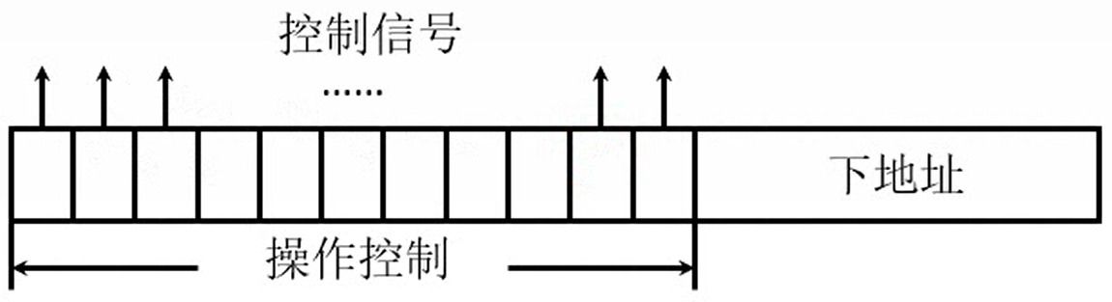
微指令的编码方式
1. 直接表示法
在微指令的操作控制字段中，每一位代表一个微操作命令
某位为1，表示该控制信号有效
(PC)→MAR
1→R
1
0
0
0
0
0
0
0
0
0
1
优点：简单、直观，执行速度快，操作并行性好。
缺点：微指令字长过长，n个微命令就要求微指令的操作控制字段有n位，造成控存容量极大。

Slide 45
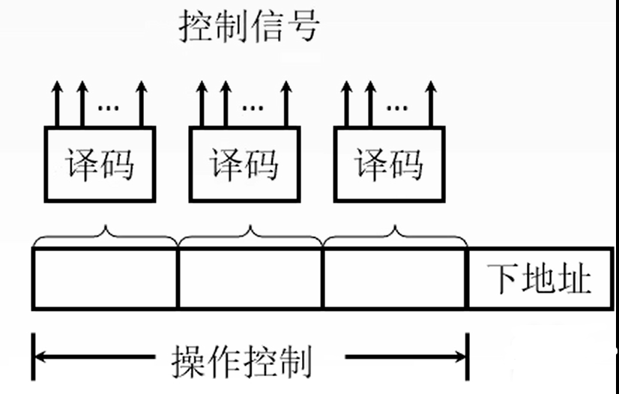
微指令的编码方式
2. 字段编码方式
将微指令的控制字段分成若干“段”，每段经译码后发出控制信号
微命令字段分段的原则：
互斥性微命令分在同一个段内，相容性微命令分在不同段内。
每个小段中包含的信息位不能太多，否则将增加译码线路的复杂性和译码时间。
一般每个小段还要留出一个状态，表示本字段不发出任何微命令，通常用全0表示不操作。
001
111
010
(PC)→MAR
1→R
(PC)+1→PC
Notes:
优点：可以缩短微指令字长
缺点：要通过译码电路后再发出微命令，因此比直接编码方式慢
混合表示法：前两种方法的结合，以便综合考虑微指令字长、灵活性、执行速度等因素。

Slide 46
微指令的编码方式例题
某计算机的控制器采用微程序控制方式，微指令中的操作控制字段采用字段直接编码法，共有33个微命令，构成5个互斥类，分别包含7、3、12、5和6个微命令，则操作控制字段至少有多少位？
第1个互斥类有7个微命令，要留出一个状态表示无操作，所以需要表示8种不同的状态，故需要3个二进制位。
以此类推，后面4个互斥类各需要表示4、13、6、7种不同的状态，分别对应2、4、3、3个二进制位。
因此，操作控制字段的总位数为：
3 + 2 + 4 + 3 + 3 = 15 位

Slide 47
微指令的地址形成方式
1. 微指令的 下地址字段 指出
微指令格式中设置一个下地址字段，由该下地址字段直接指出后继微指令的地址，这种方式又称为断定方式。
2. 根据机器指令的 操作码 形成
当机器指令取到指令寄存器后，该指令的操作码部分可以形成微指令的地址
3. 计数器方式 (CMAR)+1 → CMAR
4. 多路转移方式
根据状态条件，指明转移去向。
n位状态条件，可实现2^n路转移。

Slide 48
微指令的地址形成方式例题
某计算机采用微程序控制器，共有32条指令，公共的取指令微程序包含2条微指令，各指令对应的微程序平均由4条微指令组成，采用断定方式（下地址字段法）确定后继微指令地址，则微指令中下地址字段的位数至少是多少位？
总共需要存储多少条微指令？ 32×4 + 2 = 130条
标注出130个不同的位置至少需要多少个二进制位？ 2^7 ＜ 130 < 2^8
因此，下地址字段的位数至少是8位

Slide 49
微程序控制的基本概念总结
微命令是微操作的控制信号
微操作是微命令的执行过程
微指令是若干微命令的集合
微周期通常指从控制存储器中读取一条微指令并执行相应的微操作所需的时间
主存储器用于存放程序和数据，在CPU外部，用RAM实现
控制存储器（CM）用于存放微程序，在CPU内部，用ROM实现
程序是指令的有序集合，用于完成特定的功能
微程序是微指令的有序集合，一条指令的功能由一段微程序来实现
Notes:
地址寄存器MAR 与 微地址寄存器CMAR
指令寄存器IR 与 微指令寄存器 μIR 或 CMDR
动态微程序设计：用可擦写ROM保存微程序

Slide 50
微程序控制器的设计步骤
分析每个阶段的微操作序列
写出对应机器指令的微操作命令及节拍安排
确定微指令格式
编写微指令码点
Notes:
地址寄存器MAR 与 微地址寄存器CMAR
指令寄存器IR 与 微指令寄存器 μIR 或 CMDR
动态微程序设计：用可擦写ROM保存微程序

Slide 51
微程序控制的基本概念总结
 | 微程序控制器 | 硬布线控制器
工作原理 | 微操作控制信号以微程序的形式存放在控制存储器中，执行指令时读出即可 | 微操作控制信号由组合逻辑电路根据当前的指令码、状态和时序即时产生
执行速度 | 慢 | 快
规整性 | 较规整 | 繁琐、不规整
应用场合 | CISC CPU | RISC CPU
易扩充性 | 易扩充修改 | 困难

Slide 52
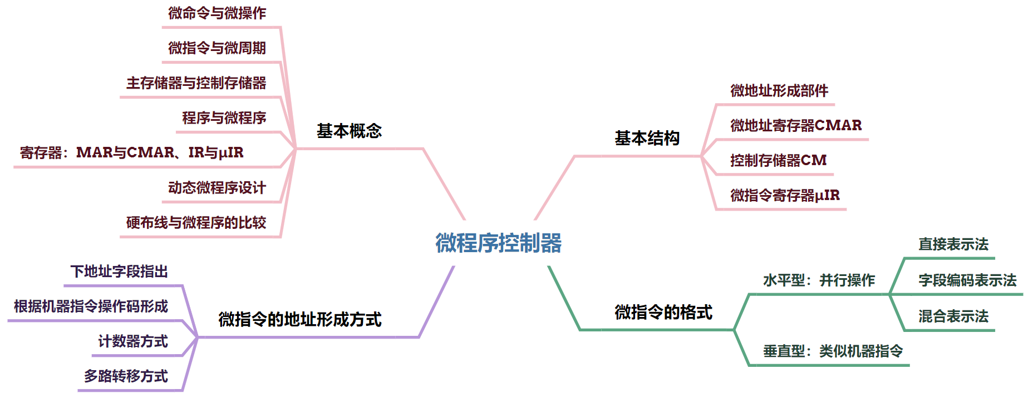
本节回顾

Slide 53
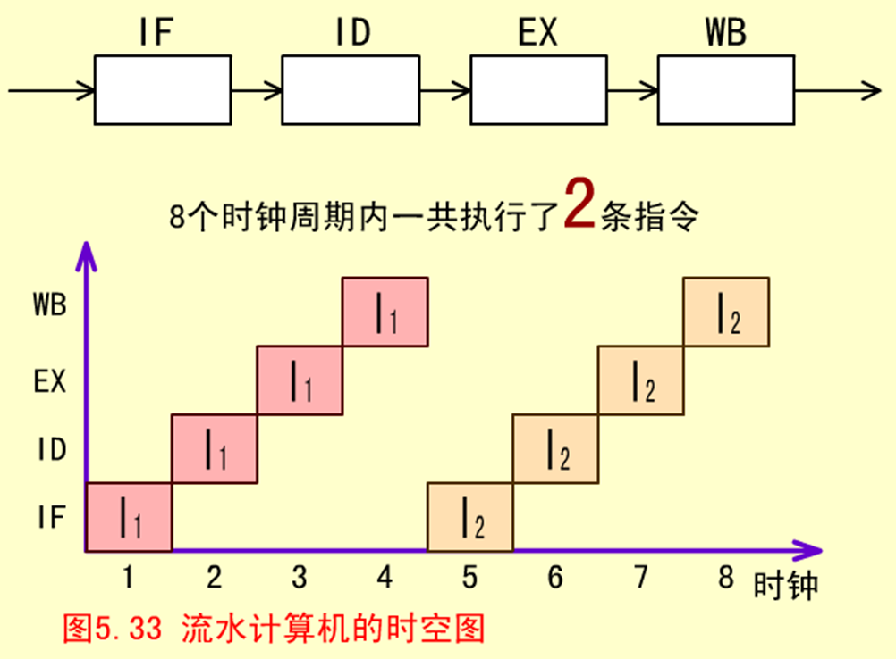
非流水时空图
取指令
指令译码
执行运算
结果写回
Notes:
一条指令的执行过程可以分成多个阶段（或过程）。

Slide 54
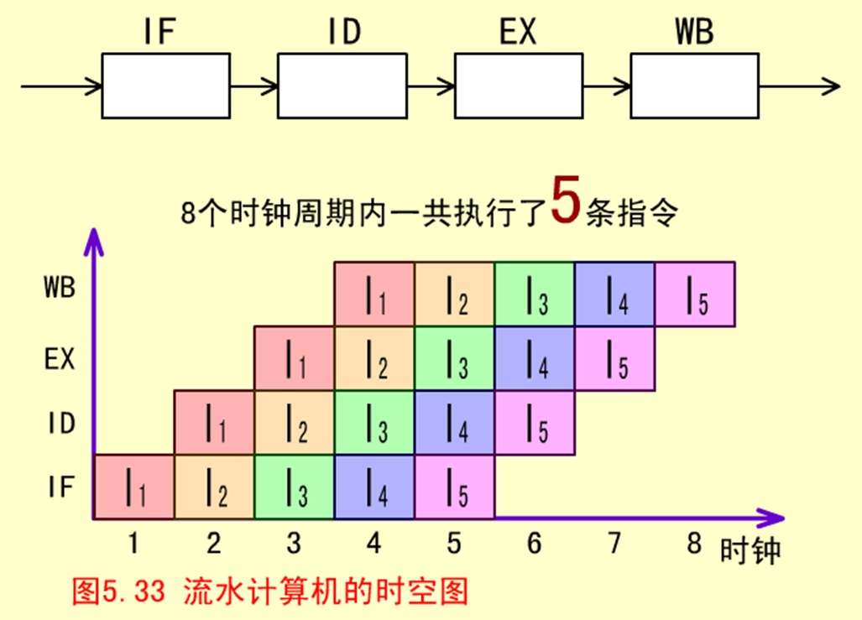
流水时空图

Slide 55
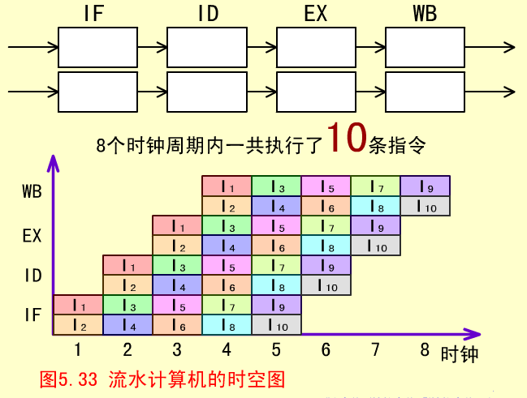
超标量流水时空图

Slide 56
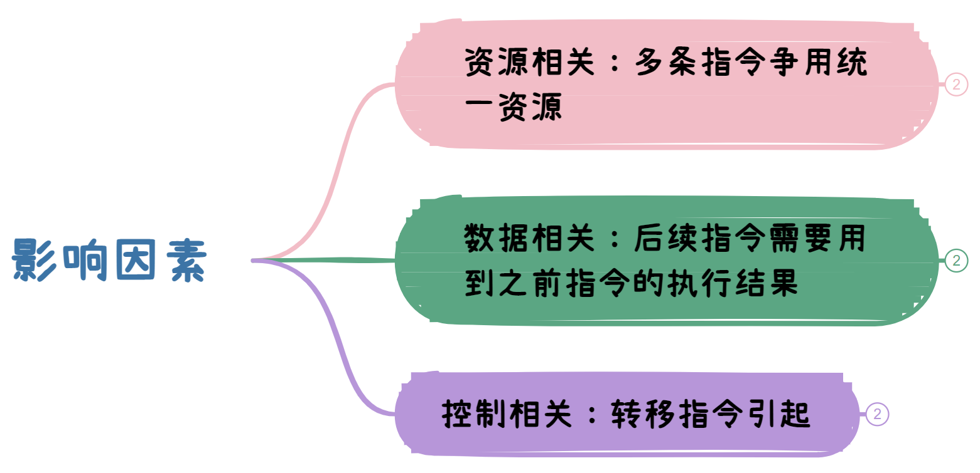
流水线中的主要问题

Slide 57
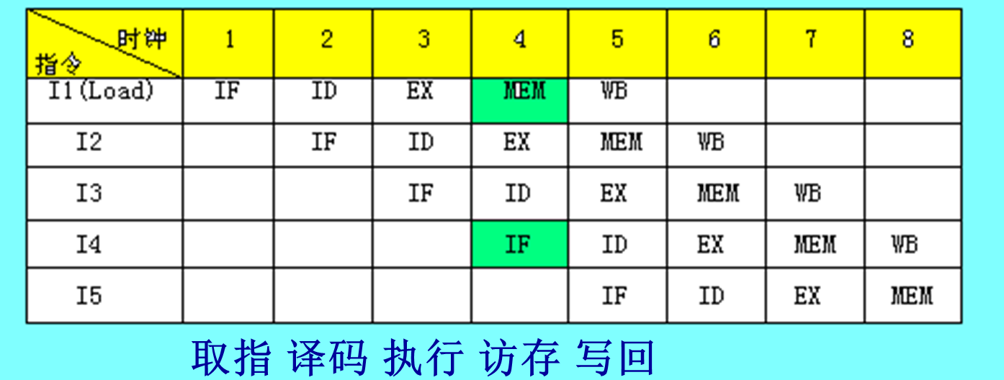
影响因素1：资源相关
多条指令进入流水线后在同一时钟周期内争用同一功能部件。
解决办法：后边指令拖一拍再推进；或增设一个存储部件，指令数据分存。

Slide 58
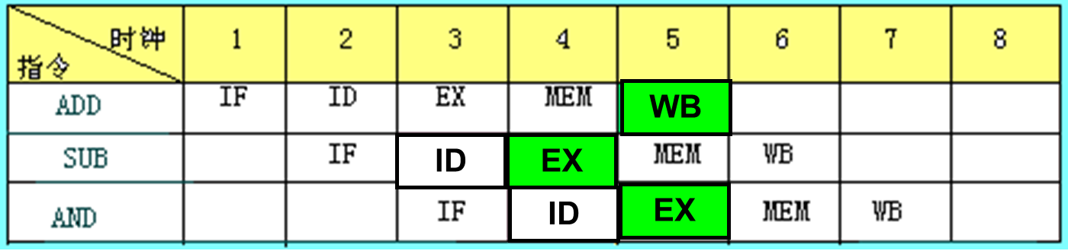
影响因素2：数据相关
例：两条指令发生数据相关冲突RAW(Read After Write)写后读
ADD R1, R2, R3 R2+R3→R1
SUB R4, R1, R5 R1- R5→R4
AND R6, R1, R7 R1^R7→R6

Slide 59
影响因素2：数据相关
数据相关种类：
RAW(Read After Write)写后读：后面指令用到前面指令所写的数据
WAR(Write After Read)读后写：后面指令覆盖前面指令所读的单元
WAW(Write After Write)写后写：两条指令写同一个单元
解决办法：
可以推后后继指令对相关单元的读操作
设置相关的直接通路（Forwarding）

Slide 60
影响因素3：控制相关
引起原因：转移指令，当前指令有跳转，但流水已经开启后续指令处理过程。
解决办法1：延迟转移法，让跳转的指令接在最后流水入口
解决方法2：转移预测法，用硬件预测将来的行为，提前让转移指令进流水。

Slide 61
流水线中有三类数据相关冲突：写后读（RAW）相关；读后写（WAR）相关；写后写（WAW）相关。判断以下三组指令各存在哪种类型的数据相关。
1）I1 ADD R1，R2，R3；（R2）+（R3）->R1
I2 SUB R4，R1，R5；（R1）-（R5）->R4
2）I3 STO M（x），R3；（R3）->M(x) M(x)是存储器单元
I4 ADD R3，R4，R5；（R4）+（R5）->R3
3）I5 MUL R3，R1，R2；（R1）×（R2）->R3
I6 ADD R3，R4，R5；（R4）+（R5）->R3
写后读
读后写
写后写
Notes:
第1）组指令中，I1指令运算结果应先写入R1，然后在I2指令中读出R1内容。由于I2指令进入流水线，变成I2指令在I1指令写入R1前就读出R1内容，发生RAW相关。
第2）组指令中，I3指令应先读出R3内容并存入存储单元M（x），然后在I4指令中将运算结果写入R3。但由于I4指令进入流水线，变成I4指令在I3指令读出R3内容前就写入R3，发生WAR相关。
第3）组指令中，如果I6指令的加法运算完成时间早于I5指令的乘法运算时间，变成指令I6在指令I5写入R3前就写入R3，导致R3的内容错误，发生WAW相关。

Slide 62
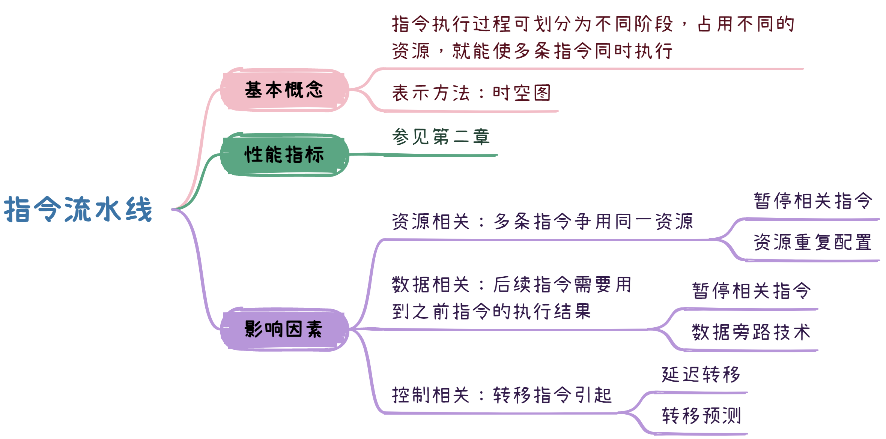
本节回顾

